Slide 1
Kestävän tulevaisuuden OPINVIRTA
ILMASTO-OSAAMINEN - YLÄKOULUN LUONTOKOULUTOIMINTA
Sanna Mäkelä 2024

Slide 2
Notes:
Oulu on oppiva kestävyyskaupunki. Kestävyys ja vastuullisuus ovat tärkeitä elementtejä elinikäisen oppimisen polulla ja ne tulevat merkityksellisiksi vain tekojen kautta. Kaikilla aikuisilla on vastuu tulevista sukupolvista ja meidän tulee elää niin kuin opetamme. Siksi meidän kaikkien on kerrottava samaa tarinaa. Oululainen Kestävän tulevaisuuden opinvirta kokoaa yhdessä tärkeiksi koetut teemat yhdeksi kokonaisuudeksi, joka auttaa meitä oululaisia rakentamaan toivon ja merkityksellisyyden tulevaisuuksia yhdessä.

Slide 3
Miten?
Vahvistetaan luontosuhdetta varhaiskasvatuksesta aikuisuuteen
Pää pois vain roskapöntöstä! Kiertotalousosaamista kehitetään opinpolulla kierrätyksen alkeista kohti kohtuullisuusajattelua ja resurssiviisautta.
Ilmasto-osaamisen rakentaminen ja vahvistaminen varhaiskasvatuksesta aikuisuuteen. Eletään kuten opetamme.
Kestävän tulevaisuuden opinvirta mallina tuetaan osaksi Oulun jokaisen päiväkoti -ja kouluyksikön toimintaa.
Kestävän tulevaisuuden opinvirta tarjoaa tukea, verkostoja ja asiantuntija-apua kohderyhmille ja osana sidosryhmätyötä.
Paljon hyviä asioita tapahtuu jo! Viestimme ja kannustamme viestimään sisäisesti ja ulkoisesti.

Slide 4
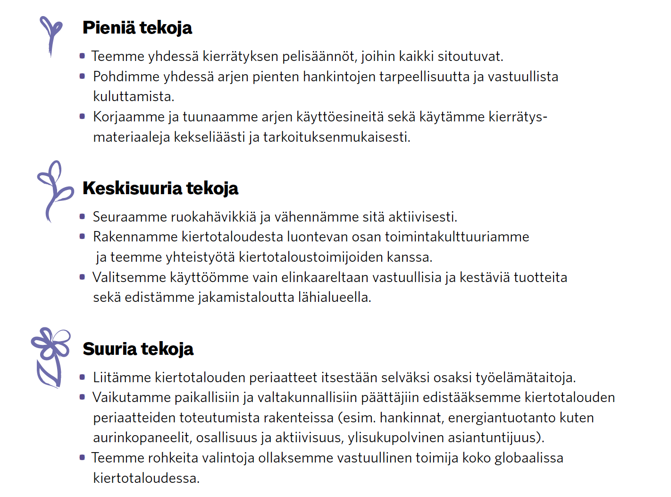
Ilmasto-osaaminen
Tekoja ja toimintaa
Huoli ympäristöstä ja tulevaisuudesta on hyvä kanavoida voimaannuttavaksi toiminnaksi. Esimerkiksi koulut ja päiväkodit ovat mikroyhteiskuntia, joissa voimme harjoitella ekososiaalisen sivistyksen taitoja. Niissä pystymme oppimaan myös yhteisöllisyyden ja vaikuttamisen taitoja. Kyky huomata ja tutkia omaa yhteisöä auttaa meitä toimimaan vastuullisesti myös aikuisena.

Slide 5
ILMASTO-OSAAMINEN -
oppimiskokonaisuudet
Nämä oppimiskokonaisuudet on rakennettu Ympäristöutelias koulu-hankkeen sisältönä tukemaan kestävän tulevaisuuden sisältöjen sekä STEAM-taitojen opetusta yläkoulussa. Kokonaisuudet ovat muunneltavissa myös alakouluun sekä toiselle asteelle.
Ilmasto-osaaminen on yksi Kestävän tulevaisuuden opinvirran sisällöistä. Ilmasto-osaamisen taidot ovat yhtä monitahoisia kuin ilmastoon liittyvät kysymyksetkin ovat. Tämän kokonaisuuden STEAM-projektit voisivat siis olla myös Kiertotalous- tai Luontosuhde-otsikon alla.

Slide 6
ILMASTO-OSAAMINEN
Ilmastonmuutos on monimutkainen ja monialainen maailmanlaajuinen ilmiö, johon monet kasvatuksen ja opetuksen taidot ja tavoitteet linkittyvät. Sen opettaminen vaatii oppiainerajat ylittävää oppimista ja siksi esimerkiksi STEAM on toimiva pedagoginen ratkaisu aiheeseen.
Opettajan on tärkeää tunnistaa ja hallita ilmastotieto oman oppiaineensa, mutta myös esimerkiksi vuosiluokan kokonaisuuden näkökulmasta. Keskeistä kaikille tulevaisuuden taidoille, myös ilmasto-osaamiselle, on systeemiajatteluun oppiminen. Se on taitoa ymmärtää asioiden välisiä yhteyksiä ja erilaisen systeemien toimintaa sekä keskinäisiä riippuvuuksia.
Ilmastokasvatus tarvitsee ikätasoon sopivan tiedon tueksi myös ympäristömyönteisten arvojen ja asenteiden oppimista toivoa unohtamatta. Monialaiset oppimiskokonaisuudet yhdistävät eri tiedonaloja, kun niiden toteutus suunnitellaan kestävyysosaaminen huomioiden. Ilmasto-osaamista tukevat myös tutkivan oppimisen sekä erilaisten yhteisöllisen oppimisen työtavat, neuvotteleva opetus sekä esimerkiksi yhteistyö tutkijoiden ja muiden alalla toimivien kanssa.
Lähteet:
Essi Aarnio-Linnavuori: Ilmastokasvatus kaipaa kokonaisvaltaista otetta.
Sanna Mäkelä, 2024
Ilmastonmuutoksen monialaisuus tekee siitä haastavan aiheen opettaa ja oppia. Esimerkiksi kierrättämisen ja lajittelun osuus kasvihuonekaasupäästöissä ei ole todellisuudessa merkittävä verrattuna energiantuotantoon tai vaikkapa liikenteestä ja ruuantuotannosta syntyvään kuormitukseen. Energiantuotannon, ruuantuotannon tai vaikkapa liikkumisen kestävät ratkaisut ovat jokainen osa isompaa kokonaisuutta. Ilmasto-osaaminen on arjen tekoja, asennetta, toimijuutta sekä jatkuvaa oppimista.
Ilmastonmuutosta ei voida enää pysäyttää, mutta sitä voidaan hillitä ja siihen sopeutumiseen täytyy toimia monin eri ratkaisuin. Jokaisen toimia tarvitaan niin paikallisesti kuin globaalisti. Esimerkiksi yhden ostospäätöksen ratkaisut voivat vaikuttaa ympäri maapallon raaka-aineiden, valmistuksen päästöjen tai logistiikan kautta. Myös hiilinielujen lisääminen on tärkeä teko, koska niiden avulla voimme vähentää jo olemassa olevaa hiilidioksidia ilmakehästä.
Energiantuotanto, teollisuus, liikenne, asuminen sekä maa- ja metsätalous tarvitsevat esimerkiksi päästöttömiä ratkaisuja, uusiutuvaa energiaa, energiatehokkuutta sekä muita uusia innovaatioita. Niissä voi olla myös sinunkin tulevaisuuden työsi!

Slide 7
ILMASTO-OSAAMISEN TAIDOT
Ilmasto-osaamisen taidoille sekä STEAM-työtavoille ovat yhteisiä osa-alueita ajattelun taitojen sekä yhteistyötaitojen painottaminen. Myös erilaiset luovuutta ja ongelmanratkaisukykyä rakentavat taidot ovat merkityksellisiä kestävän tulevaisuuden rakentamiselle.
Tarvitsemme tahtoa, taitoa, arvoja ja asennetta yhteisen maapallomme ja hyvinvointimme edistämiseen, aivan kuten laaja-alaisien taitojen opettamiseen opetussuunnitelman mukaisesti. Myös Eurooppalainen kestävyysosaamisen viitekehys GreenComp tuo esiin näitä taitoja. Sen mukaan ihmisen toiminta tulee priorisoida siten, että muiden eliöiden elinmahdollisuudet eivät kapene ja planetaariset rajat eivät ylity.
Koulussa näitä taitoja tukevat esimerkiksi:
Toimijuuden ja osallisuuden kokemus
Keskustelukulttuuri sekä aika sille
Yhdessä oppiminen
Tunne- ja turvataidot
Yhteisöllisyys
Kasvatuksen ja koulutuksen näkökulmia ilmasto-osaamiseen:
-ekologiset muutokset (esim. ympäristö, ruoka ja ruuantuotanto)
-kasvatus ja opettaminen (laaja-alaiset taidot, pedagoginen osaaminen)
-sosiaaliset ja kulttuuriset muutokset (mm.yhteisöllisyys, vuorovaikutustaidot, tunnetaidot)
-yhteiskunnalliset, poliittiset ja hallinnolliset muutokset
-taloudelliset muutokset
-ilmastonmuutokseen ja systeemiseen ajatteluun liittyvä osaaminen
Lähde:OPH: Ilmasto-osaamisen kartta

Slide 8
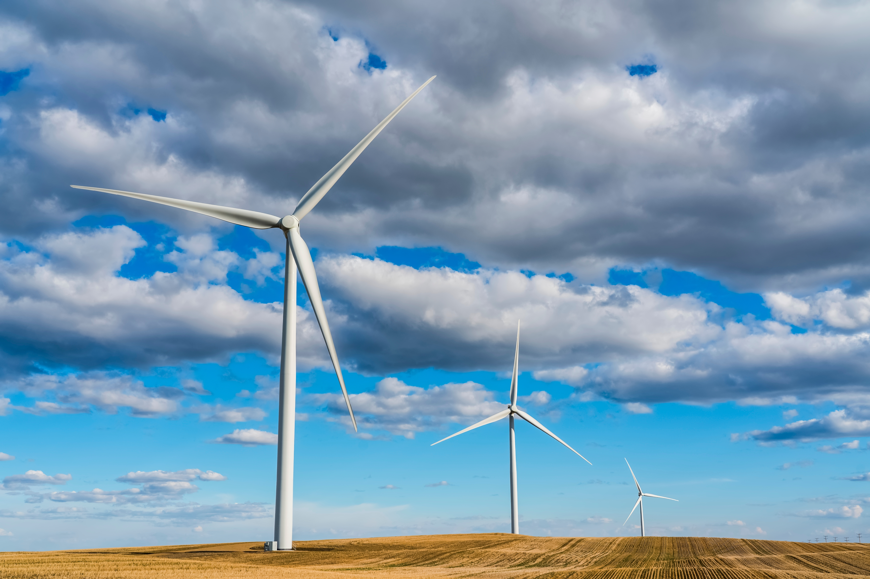
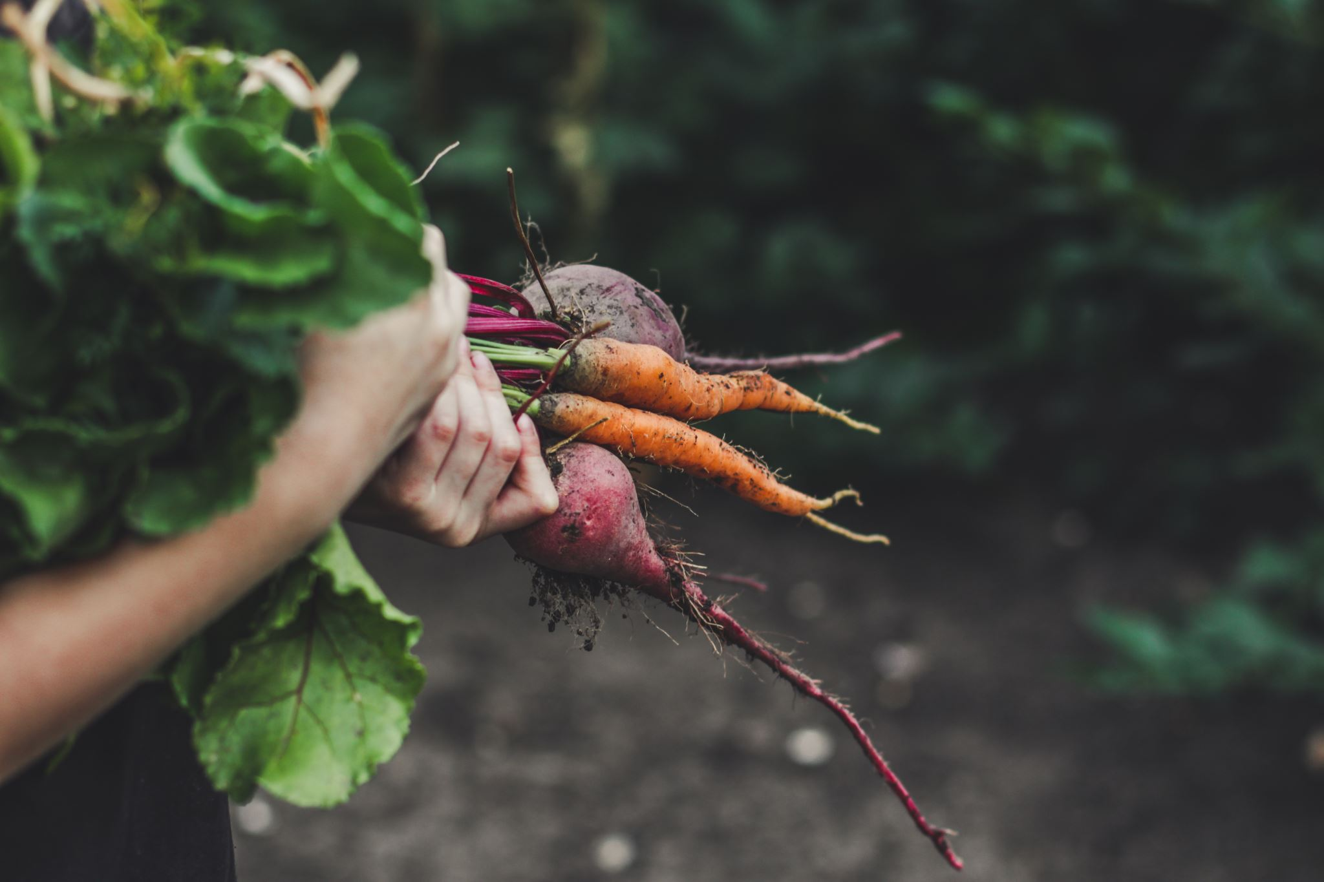
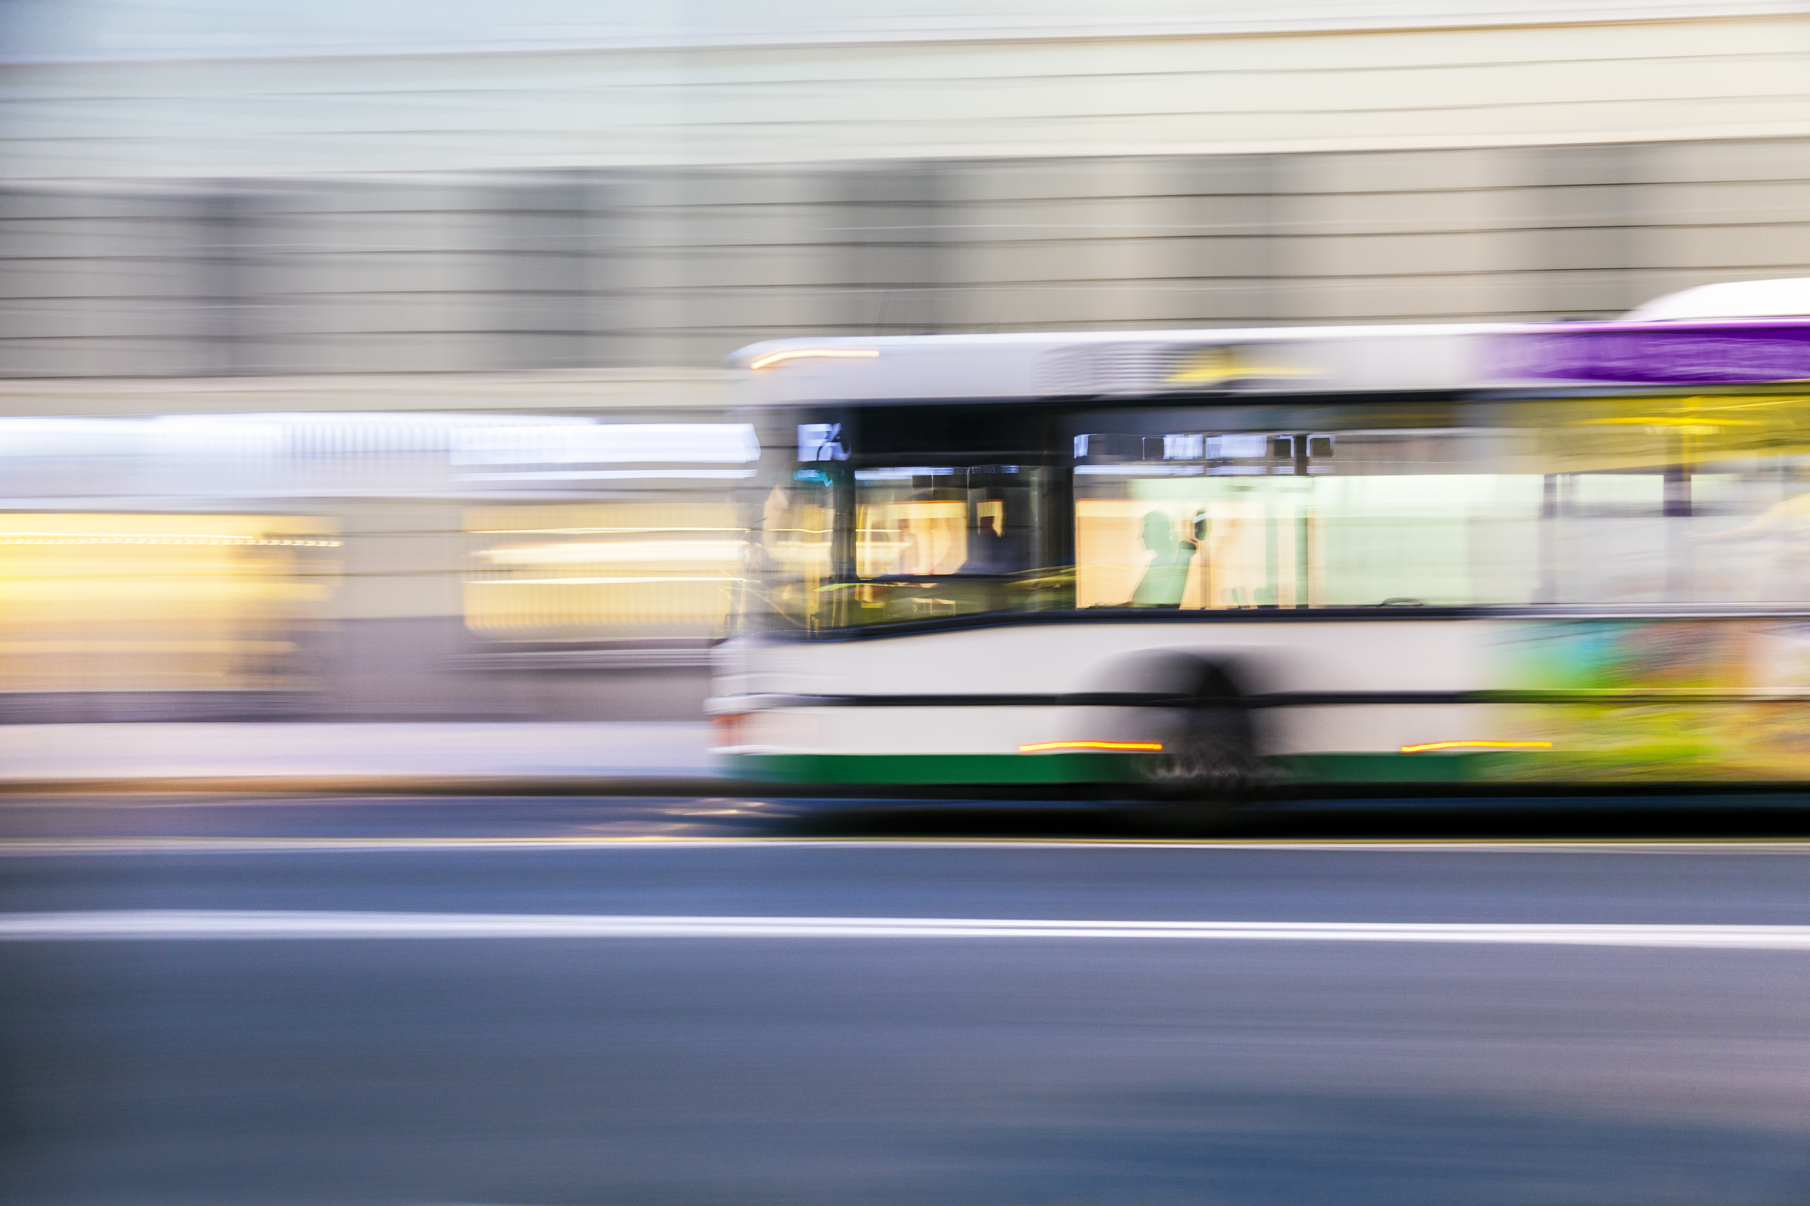
LINKKEJÄ MUIHIN MATERIAALEIHIN AIHEESEEN LIITTYEN
Koulun korjausopas (sovella sisältöä yläkouluun):
Korjausoppaasta löydät sisältöjä teemoista ruoka, infra, liike ja asenne. Nämä STEAM-haasteet on rakennettu samoista lähtökohdista, jolloin voit etsiä yläkäsitteeseen lisää materiaalia tai tarkempia sisältöjä Korjausoppaasta.
Koulun korjausopas: Hiilijalanjälkilaskuri
Open ilmasto-opas
Luokanopen ilmasto-opas
Maailma2030.fi – opettajan materiaalit
Ilmasto-opas
Sitra: elämäntapatesti
Sitra: Hyvät kortit: teema: ilmastonmuutos, energia, teknologia
Esimerkiksi hiilijalanjälkilaskuriin voit etsiä tietoja oman koulusi kiinteistö- sekä ruokapalveluiden kautta. Useissa kunnissa on tarjolla erilaisia palveluita ja tietoa opetuksen tueksi.
Esimerkki: Kiertokaari
Esimerkki: Oulun kaupunki- energianhallinta

Slide 9
VIITEKEHYS
SDG
GREENCOMP
Osaamisalue: Kestävyyden monitahoisuuden hallinta
Taito: Kriittinen ajattelu
Osaamisalue: Kestävien tulevaisuuksien visiointi
Taito: Tutkiva ajattelu
Osaamisalue: Kestävyystoiminta
Taito: Yksilön aloitteellisuus
Kestävyyden monitahoisuuden hahmottaminen toteutuu oppiaineita yhdistävässä kokonaisuudessa, jossa aihetta tarkastellaan eri oppiaineiden näkökulmista.
Tehtävät ohjaavat kriittisen ja tutkivan ajattelun taitoihin mm. yhdistämällä asioiden välisiä suhteita sekä hyödyntämällä luovuutta ja ideointia.
Kierrättämisen teemat liittyvät mahdollisuuteen edistää kestävyyttä kouluarjessa sekä taitoon toimia aktiivisesti yhteisön ja maapallon tulevaisuuden parantamiseksi.

Slide 10
STEAM – TULEVAISUUDEN ENERGIANTUOTANTO
TAVOITTEET | OPPIAINEIDEN SISÄLLÖT | OPINVIRRAN TAVOITTEET
Tässä jaksossa: - Opit tiedostamaan toimintasi ja valintojesi vaikutusta ilmastoon. - Opit pohtimaan energiantuotantoa sekä -kulutustasi ilmaston näkökulmasta - Opit ymmärtämään energiantuotannon vaikutukset laajemmin. (kiertotalous, liikenne, ruuantuotanto asiayhteys) | FY: energia, sähkö, energiantuotanto, sähköisen energian siirtäminen | • Alamme itsenäisesti yhdistää oppimiamme asioita yhteiskunnallisesti puhuttaviin asioihin ja ilmastotekojen mittakaava alkaa hahmottua. Tulevaisuusajattelu​​ ​ Työelämätaidot- osaajien kouluttaminen kestävyyteen​​ ​​
 | YH: Kestävä kehitys, yhteiskunnallinen vaikuttaminen, talous
 | HI: elinkeinoelämän kehitys ja maailmantalous, demokratia, tulevaisuudenusko, globaali kestävä kehitys
 | KE: luonnonvarojen kestävä käyttö
 | MT: Ympäristön muutokset: ilmastonmuutos, luonnon monimuotoisuus, globalisaatio, elinkaariajattelu, ympäristön tila
 | BG: ihmisen vaikutus ympäristöön, luonnon monimuotoisuus, kestävä kehitys
 | AI: tiedonhaku ja lähdekritiikki, tekstin tuottaminen, monilukutaito, tutkiva ja kriittinen ajattelu
 | TT. Ympäristöriskit, vastuullinen kuluttaminen
 | MA: tilastot, prosenttilaskut (energiasisältöjä)
 | KU/KÄS/ICT: mallinnus

Slide 11
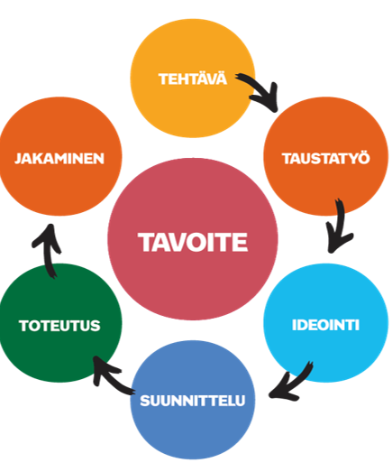
STEAM-HAASTE:
Loputtomasti puhdasta energiaa
Kestävää energian kulutusta
Huoltovarmuutta sekä ratkaisuja energian talteenottoon
Tutki uusiutuvien energiamuotojen tai tulevaisuuden energiantuotannon vahvuuksia ja haasteita. Tee niistä ajatuskartta tai muu tiivistelmä. Voitte tehdä myös luokan yhteisen tiedonkeruun,.
Ideoi saamasi tiedon pohjalta joko olemassa olevista tuotantomuodoista kestävämpiä tai rakenna jotain uutta! Toteuta mallinnuksia ensin luonnoksena.
Valitse yksi mallinnus. Toteuta se piirtämällä tai rakentamalla pienoismalli joko sähköisesti tai käsin.
Tässä vaiheessa on aika tehdä yhdessä maailmasta parempi! Tehkää yhteinen suunnitelma yhdistäen parhaat palat tai valitkaa yksi, josta kehitätte vieläkin paremman.
Esitelkää energiantuotannon tulevaisuuden ratkaisunne sekä pyytäkää rakentavaa palautetta.
Muistakaa myös kertoa, mitä opitte prosessissa!

Slide 12
STEAM - PÄÄ POIS ROSKIKSESTA! Hävikkiä vastaan, puhtaamman ruuan puolesta!
TAVOITTEET | OPPIAINEIDEN SISÄLLÖT | OPINVIRRAN TAVOITTEET
Tässä jaksossa... Opit tiedostamaan toimintasi ja valintojesi vaikutuksen ilmastoon. Tiedät, miten voit osallistua ja vaikuttaa omassa kouluyhteisössäsi sekä paikallisesti eri tavoin (osallisuusryhmät, oppilaskunta, Vihreä lippu-tiimit jne., kampanjat, ehdotukset tiimeille jne.). Toimit omassa elämässäsi sekä lähiympäristössäsi ilmaston puolesta sekä vaikutat toiminnallasi myös laajemmin. | KO: lähiruoka, ruoantuotanto, kestävä tulevaisuus, ravitsemus | Ymmärrämme, että yhteisö on keskeisessä asemassa muutoksessa. Toimimme omassa yhteisössämme edistääksemme muutosta. Alamme itsenäisesti yhdistää oppimiamme asioita yhteiskunnallisesti puhuttaviin asioihin ja ilmastotekojen mittakaava alkaa hahmottua. Tulevaisuusajattelu​​ ​ Työelämätaidot- osaajien kouluttaminen kestävyyteen​​ ​​
 | TT: hyvinvointi ja ravitsemus
 | YH: vastuullinen kuluttaminen, kestävä tulevaisuus
 | MT: luonnonvarojen elinkaari, kestävä tulevaisuus, globaali näkökulma ruuan tuotannossa, ympäristövaikutukset
 | Hiilijalanjälki ja ympäristövaikutukset Tulevaisuuden ruokavisiot
 | Mahdollista yhdistää myös biologiaan, fysiikkaan ja kemiaan laajentamalla ja soveltamalla sisältöä.

Slide 13
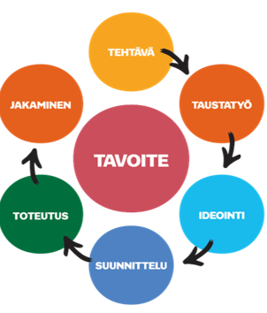
STEAM-HAASTE:
TEKOÄLYJÄÄKAAPPI – Osa planetaarista ruokavaliota?
Tutustu aiheeseen Koulun korjausoppaan tehtäviä soveltaen. Esimerkiksi:
3. Ruokajärjestelmän päästöt
5. Lounaan hiilijalanjälki
6. Linjaston ja listan vietävänä
Mieti, miten hyödyntäisit tekoälyä kotisi ruokailussa, ruuan säilyttämisessä tai hankkimisessa?
Miten se tukisi planetaarista hyvinvointia kouluruokailussa?
Tutki asiaa tarvittaessa!
Tee ideointi rakentamalla pienoismalli, piirtämällä ja kirjoittamalla ideat.
Aika laittaa viisaat päät yhteen – Mikä on yhteinen ratkaisunne?
Tehkää yhteinen suunnitelma yhdistäen parhaat palat.
Esitelkää tuotoksenne ja pyytäkää rakentavaa palautetta.
Muistakaa myös kertoa, mitä opitte prosessissa!
Miten muuttaisit ruokailutottumuksiasi kotona ilmastoystävällisemmiksi?

Slide 14
STEAM - KESTÄVÄMPÄÄ LIIKKUMISTA
TAVOITTEET | OPPIAINEIDEN SISÄLLÖT | OPINVIRRAN TAVOITTEET
Tässä jaksossa... Ymmärrät, että omilla arjen valinnoillani, hyvinvoinnillani sekä paikallisella tasolla tehtävällä ympäristö- ja kestävyystyöllä on vaikutusta. Opit tiedostamaan toimintasi ja valintojesi vaikutuksen ilmastoon. Opit pohtimaan energiantuotantoa sekä -kulutusta ilmaston näkökulmasta sekä ymmärrän energiantuotannon vaikutukset laajemmin. | FY: energiantuotanto, energian säilymisen periaate, yhteiskunnalliset ratkaisut | Osaamme arvostaa aineettomia asioita materian lisäksi. Alamme itsenäisesti yhdistää oppimiamme asioita yhteiskunnallisesti puhuttaviin asioihin ja ilmastotekojen mittakaava alkaa hahmottua. Tulevaisuusajattelu​​ ​ Työelämätaidot- osaajien kouluttaminen kestävyyteen​​ ​​
 | MT: ilmastonmuutos, geomedia, globaali näkökulma, kestävä kuluttaminen, kestävä tulevaisuus
 | KU/KÄS: soveltaminen muissa oppiaineissa, teknologian hyödyntäminen
 | LI: liikunnan monipuolisuus, hyvinvointi
 | TT: hyvinvointi, terveelliset elämäntavat, vastuullinen kuluttaminen
 | MA: matematiikan soveltaminen
 | YH:hyvinvointi, yhteiskunnallinen vaikuttaminen ja päätöksenteko
 | AI: vastuullisuus, vaikuttaminen, ajattelun taidot, tiedonhaku
 | BG: ihminen, kestävä tulevaisuus

Slide 15
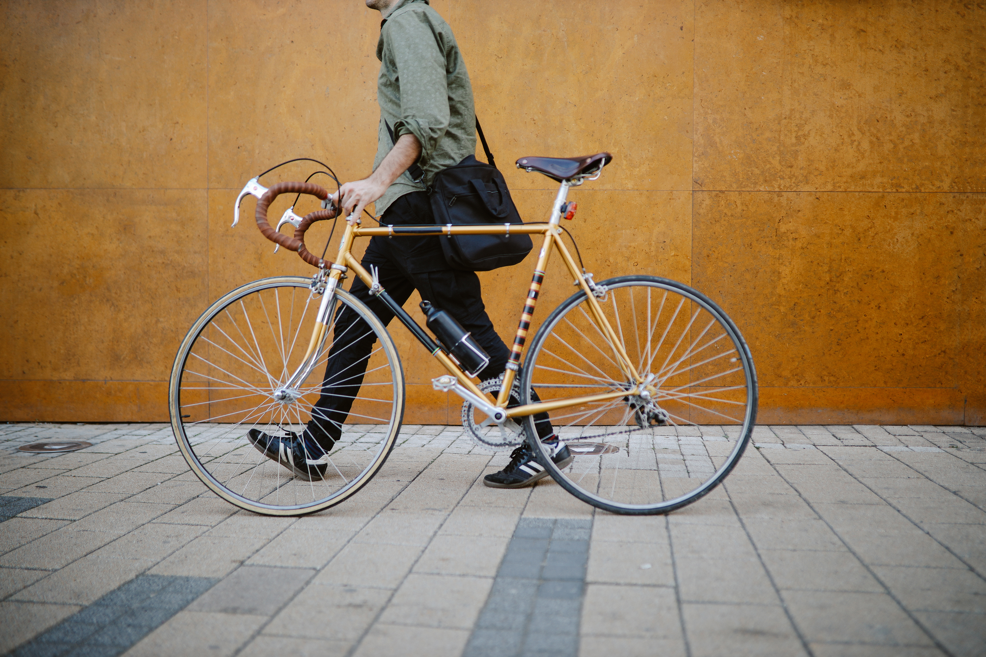
STEAM - KESTÄVÄMPÄÄ LIIKKUMISTA
VÄHENNETÄÄN LIIKKUMISEN JA LIIKENTEEN HIILIJALANJÄLKEÄ!
Näihin tehtäviin löydät tarkemman taustatyön koulun korjausoppaasta. Korjausopasta voi soveltaa yläkoulun sisältöihin tai tehdä osioita yhdessä oppitunnin aikana.
12. Liikkumisen päästöt
14. Koulumatkasi
15. Muiden koulumatka
13. Koulumatkavisio
2. Mitä, jos maailmassa ei enää olisi öljyä? Mitä, jos liikkuminen yksityisautolla ei enää olisi mahdollista? Mitä jos tavaraa ei enää voida kuljettaa toiselta puolelta maapalloa? Tai jos meillä jokaisella olisi mahdollisuus vain yhteen matkaan päivässä? Voisimmeko hyödyntää jotain täysin uutta ja uusiutuvaa polttoainetta?
3. Päättäkää, mihin ylläolevista haasteista tartutte! Tutkikaa aihetta tarkemmin aiempien keskustelujen pohjalta.
4. Rakentakaa ratkaisunne annettuja välineitä käyttämällä. Voitte esimerkiksi rakentaa tulevaisuuden kulkuvälineen, joka perustuu kestäviin ratkaisuihin. Tai mallintaa luokallenne kestävämmän tavan kulkea päivittäistä koulumatkaa tai vaikkapa harrastuksiin.
- Huomioikaa työssänne sekä kestävyysnäkökulmat, yhteiskunnan näkökulmat ja teknologia.
Toteuttakaa suunnitelmastanne esitys muille.
5. Esitelkää ratkaisunne muille. Käykää keskustelua työn haasteista ja vahvuuksista.

Slide 16
STEAM - PALUU TULEVAISUUTEEN!
TAVOITTEET | OPPIAINEIDEN SISÄLLÖT | OPINVIRRAN TAVOITTEET
Tässä jaksossa... Opit tunnistamaan omia vahvuuksiasi tulevaisuuteni näkökulmasta. Opit hyödyntämään vahvuuksia ja taitoja kestävän tulevaisuuden rakentamisessa esimerkiksi pohtiessasi koulutuksen ja työelämän mahdollisuuksia. | OPO: oppiminen, työelämätaidot, vahvuudet, yritteliäisyys, tulevaisuuden rakentaminen | Tulevaisuusajattelu​​ ​ Työelämätaidot- osaajien kouluttaminen kestävyyteen Ymmärrämme, että yhteisö on keskeisessä asemassa muutoksessa. Toimimme omassa yhteisössämme edistääksemme muutosta.​​ Alamme itsenäisesti yhdistää oppimiamme asioita yhteiskunnallisesti puhuttaviin asioihin ja ilmastotekojen mittakaava alkaa hahmottua. ​​
 | TT: vahvuudet, hyvinvointi, osallisuus
 | YH: työelämätaidot, yrittäjyys, kestävä tulevaisuus, vaikuttaminen
 | KU: soveltaminen muissa oppiaineissa
 | MUITA LINKITYKSIÄ: TVT-TAIDOT YRITYSKYLÄ

Slide 17
PALUU TULEVAISUUTEEN! Minun vahvuuteni kestävämpään tulevaisuuteen
RAKENNA ITSELLESI TULEVAISUUDEN TAITOJEN POKEKORTTI!
Tutki erilaisia ammatteja kestävyyden ja tulevaisuuden muutoksien näkökulmasta. Mitä muutoksia esimerkiksi opettajasi tai huoltajasi ammateissa on tapahtunut viimeisen 10 vuoden aikana?
Valitse itsellesi kolme vahvuutta.
Valitse lisäksi kolme taitoa.
Keksi itsellesi motto tai tunnuslause kestävämmän tulevaisuuden puolesta!
Suunnittele lopuksi itsellesi kestävyyden supersankarihahmo. Hahmo voi olla muukin kuin Pokemon. Luo kortti jollakin sovituista menetelmistä.
Esitelkää hahmonne ryhmissä ja keskustelkaa myös tulevaisuuden työelämän tarpeista. Mitä vahvuuksia ja taitoja tarvimme rakentaaksemme kestävämpää huomista jo nyt?

Slide 18
TYÖELÄMÄ JA KESTÄVYYSTEEMA - LINKIT
Lappeenranta: Kahvia kestävästi – Makea Coffeen Visa Tuovisen haastattelu
Työn taitajat
Fabpatch Oy
Haurun Jäteauto Oy, Mikko Hauru (youtube.com)
Kuinka biojäte muuttuu polttoaineeksi - ämpärillisellä jätettä ajaa hämmästyttävän pitkälle! (youtube.com)
Videoita Skickistä - SKICK

